Slide 1
목표:
로컬서버의 Kibana를 통해 물리서버의 정보를 시각화
①서버의 정보를 얻어올 수 있는 Beats를 선택
②물리서버에 해당 Beats를 설치
③물리서버와 Elasticsearch와 Kibana가 설치된 로컬서버를 연동
④물리서버의 정보를 Kibana의 대시보드를 통해 시각화

Slide 2
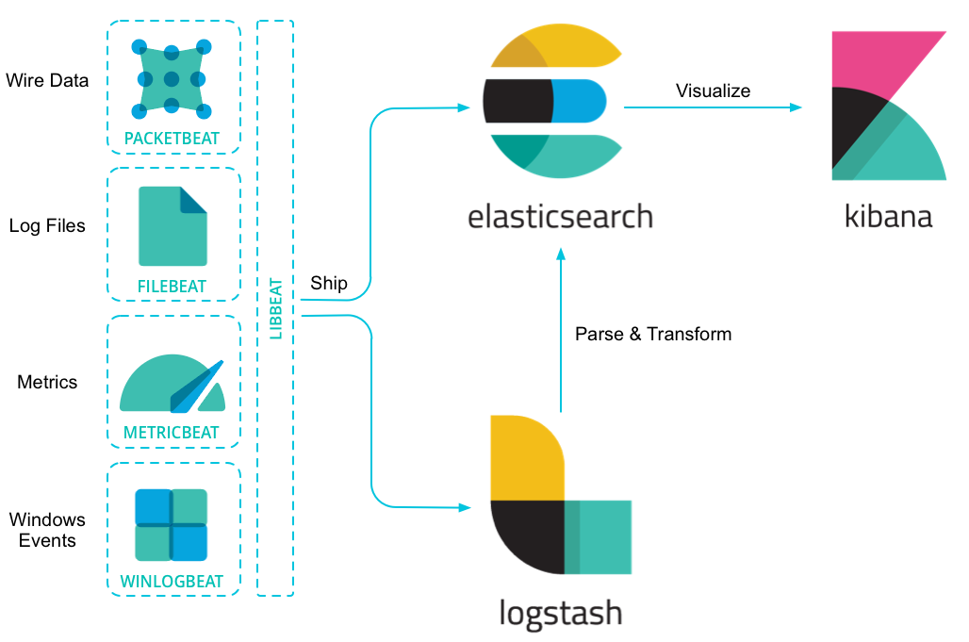
#Beats란?
Beats는 특정 목적을 위한 데이터 수집기용 플랫폼입니다. 경량 에이전트로 설치되어 수백 개 또는 수천 개 데이터를 Logstash 또는 Elasticsearch로 전송합니다.

Slide 3
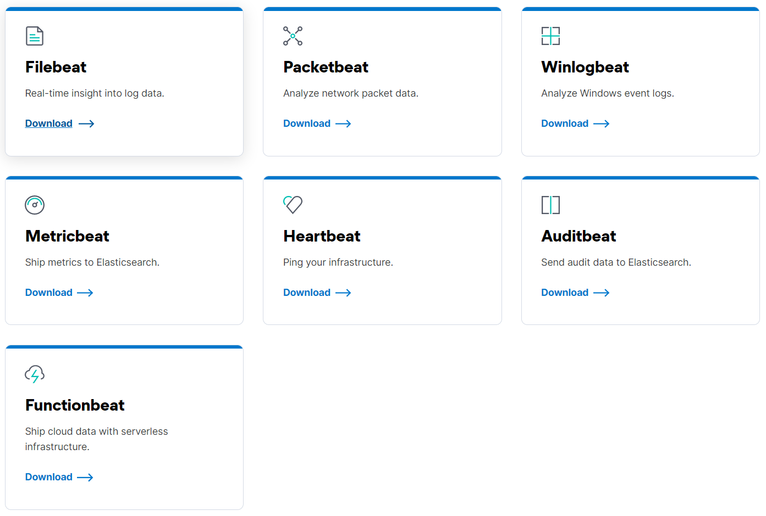
#Beats의 종류

Slide 4
#Beats의 종류
●Filebeat 시스템에서 파일을 읽는데 사용
●Metricbeat 서버 및 시스템에서 메트릭을 수집하는 데 사용
●Packetbea 네트워크 프로토콜을 모니터링하여 사용자가 네트워크 지연 시간, 오류, 응답 시간, SLA 성능, 사용자 액세스 패턴 등을 감시할 수 있도록 지원
●Winlogbeat 윈도우 이벤트 로그의 라이브 스트림을 제공
●Auditbeat Linux 플랫폼에서 유사한 기능을 수행하며, 전체 사용자 및 프로세스 활동을 모니터링
●Heartbeat 가동 시간 모니터링을 위한 경량 공급자

Slide 5
#Beats의 종류

Slide 6

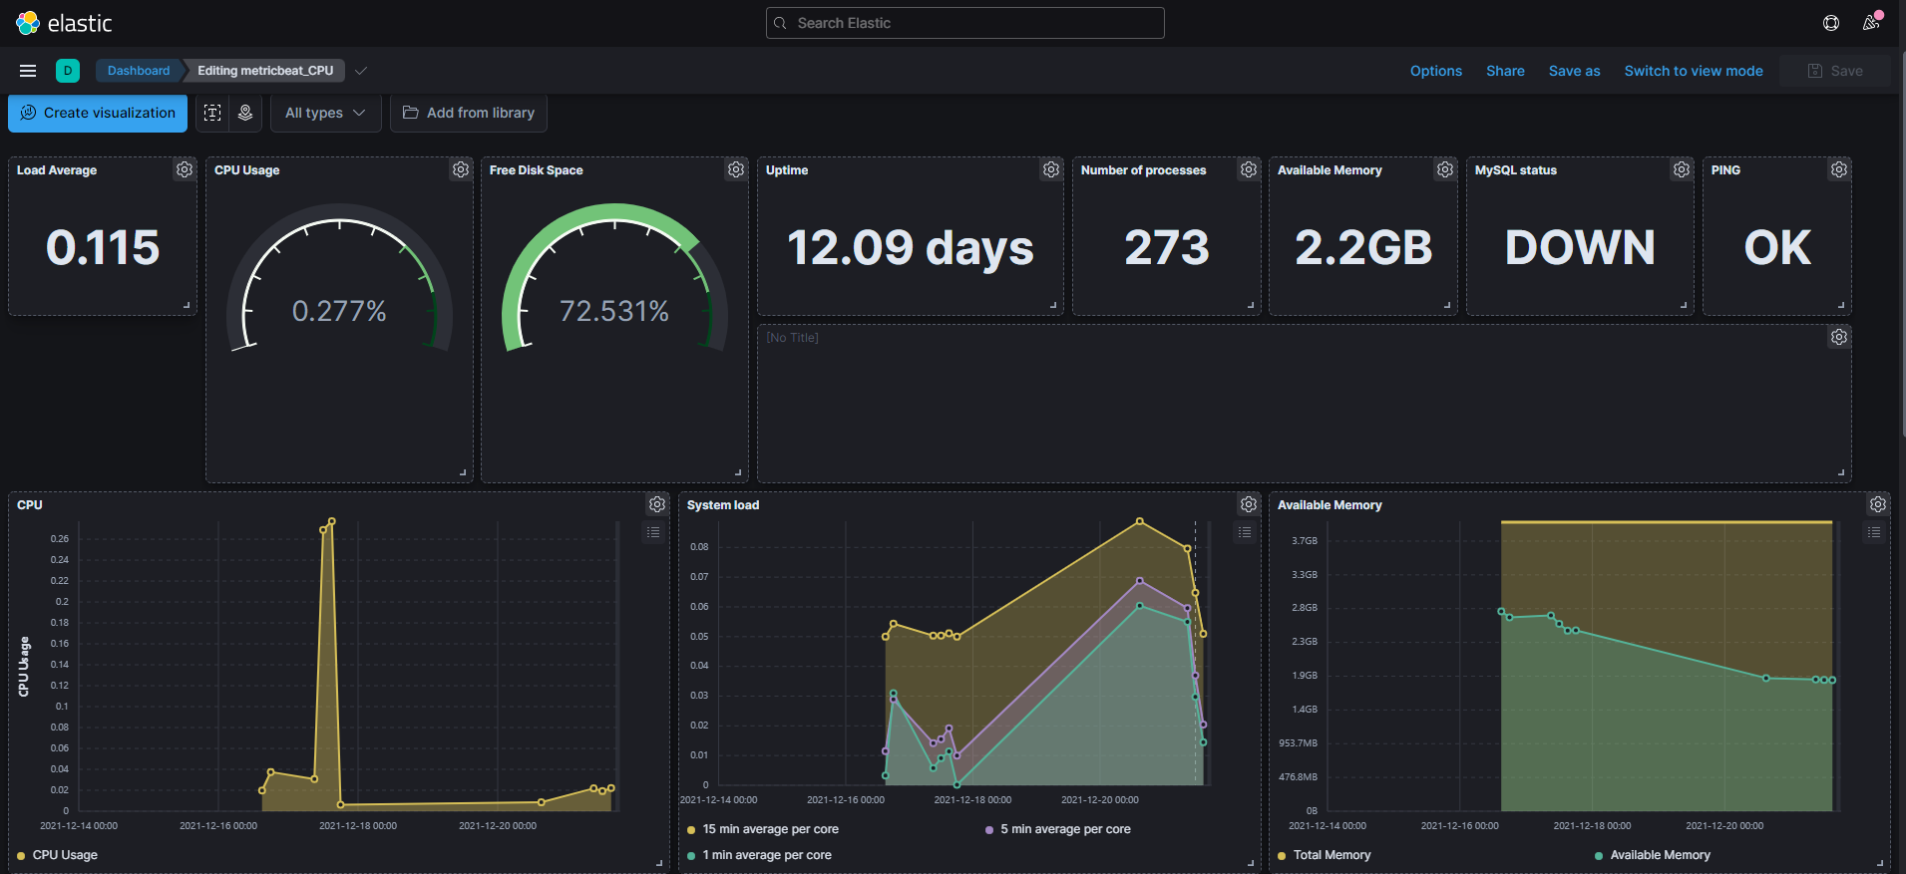


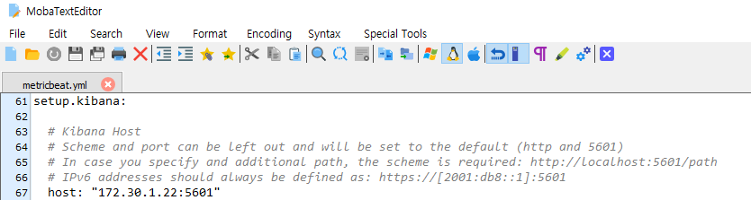



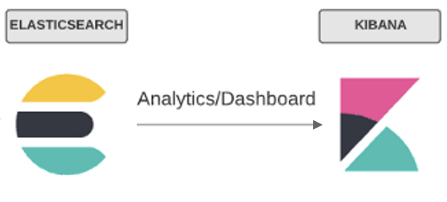
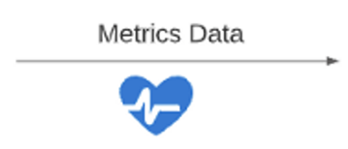
Link
Physical server
local server
Wi-Fi IP
Install
visualization

